Slide 1
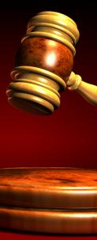
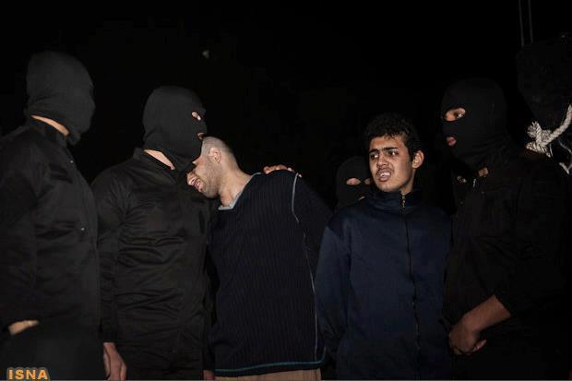
Rechtsstaat: Een staat waarin burgers met grondrechten worden beschermd tegen macht en willekeur, door de overheid.
Nederland is een democratische rechtstaat
Iran niet:

Slide 2
Soort van Sociaal Contract: afspraak tussen burgers en overheid.
Burgers houden zich aan de wet.
Zij hebben via democratie inspraak.
Ook de overheid houdt zich aan de wet.
Regels buiten de wet gelden niet.
Iedereen heeft in dit contract plichten:
Burger moet zich gedragen (leerplicht, belastingplicht)
Overheid beschermt de burger en het land.

Slide 3
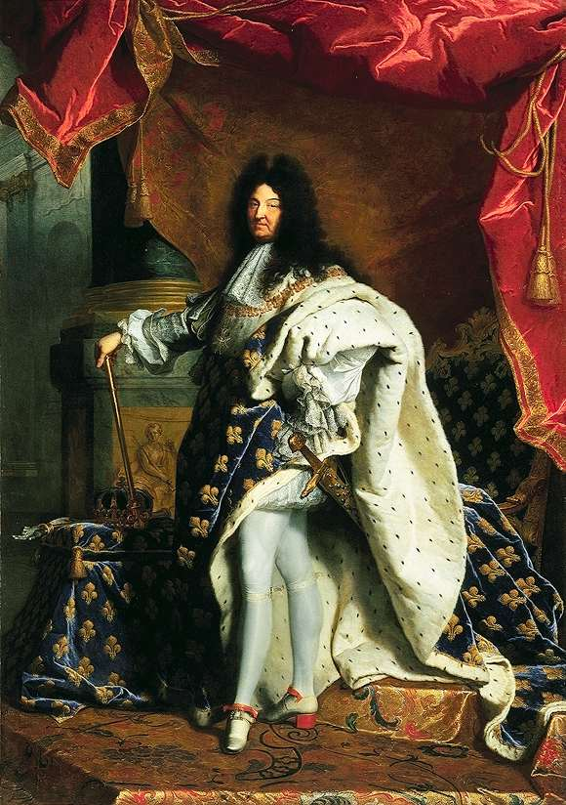

Maar dat is niet altijd zo geweest….

Slide 4
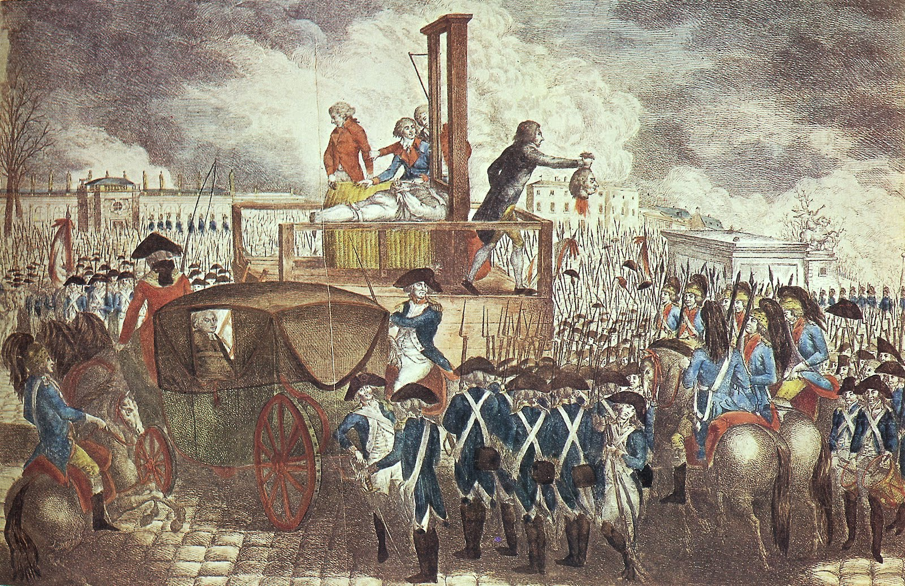
Maar dat is niet altijd zo geweest….

Slide 5
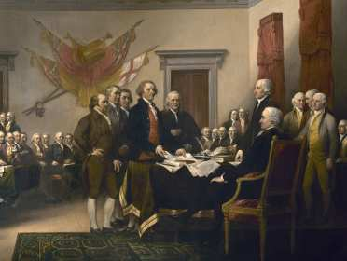
In de 18e eeuw kwam er een einde aan de absolute macht van de Europese vorsten.
Verlichte denkers als Montesquieu hadden nieuwe ideeën over de macht.
Hij bedacht de Trias Politica.
In landen als de VS en Frankrijk werden de koningen afgezet. Burgers kregen grondrechten: rechten van alle mensen die in de grondwet staan.

Slide 6
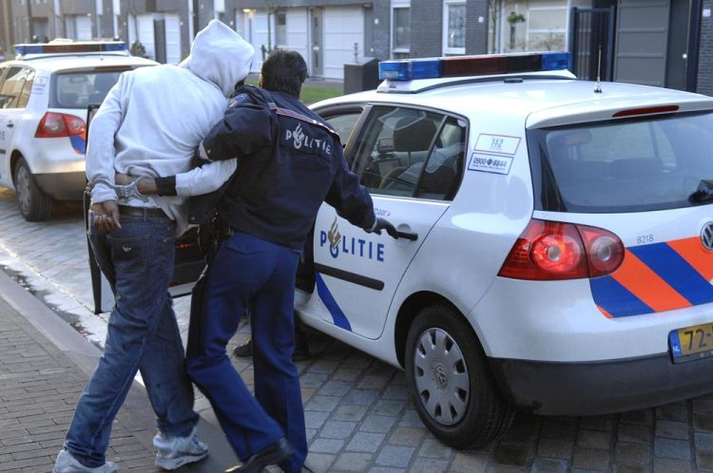
Legaliteitsbeginsel: De overheid mag alleen beperkingen opleggen aan de vrijheid van burgers als die beperkingen in wetten zijn vastgelegd en voor iedereen gelden.

Slide 7
Herhaling: een rechtsstaat heeft drie beginselen:
Scheiding der Machten
Grondrechten
Legaliteitsbeginsel

Slide 8
p. 2 Grondwet en grondrechten

Slide 9
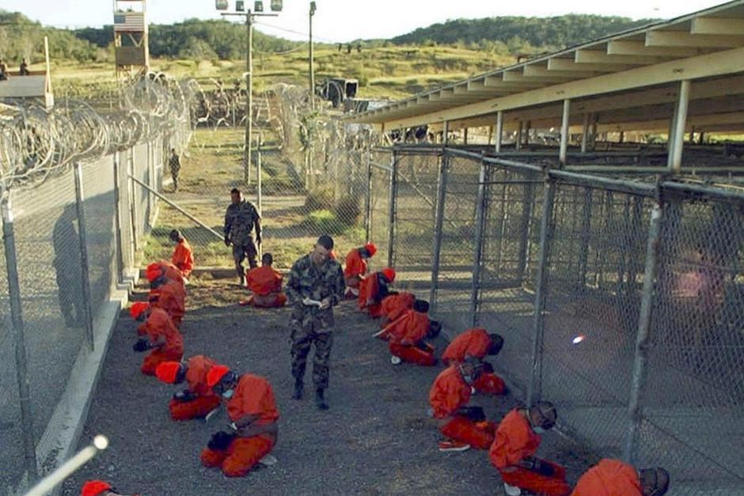
Grondwet: belangrijkste wet. Belangrijkste regels zijn hierin opgenomen.
Ander woord: constitutie.
Gelijkheid en Vrijheid.

Slide 10
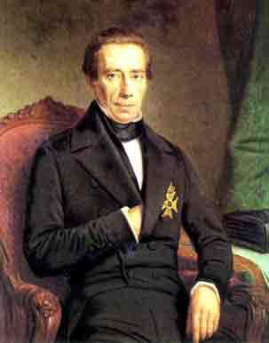
De grondwet is een ‘bedenksel’ uit de 18e eeuw. In de Franse revolutie wilde men niet alleen af van de koning, maar ook vastleggen welke rechten voor elk mens geldt.
Geschiedenis:
1814: Eerste grondwet.
1815: Wijziging: België wordt onderdeel van NL
1840: 2e wijziging: België wordt onafhankelijk.
1848: 3e wijziging: Ministeriële verantwoordelijkheid. Koning verliest politieke macht.
Thorbecke

Slide 11
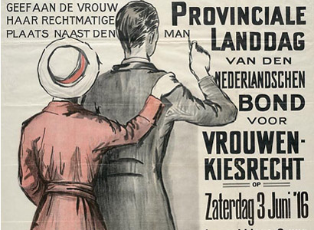
Andere belangrijke wijzigingen:
1917: Algemeen mannenkiesrecht
1922: Vrouwen kiesrecht
1983: Anti-discriminatiewet en recht op sociale zekerheid.

Slide 12
Doel van de Grondwet:
Macht van de staat begrenzen.
Rechten van burgers vastleggen.
Organisatie van de staat vastleggen
Benadrukken dat ondanks verschillen iedereen bij dezelfde samenleving hoort.

Slide 13
Indeling Grondwet:
Hoofdstuk 1: Grondrechten.
Artikel 1 tot 18: klassieke grondrechten.
Zoals:
vrijheid van meningsuiting.
Vrijheid van godsdienst.
Recht op onaantastbaarheid van het lichaam.

Slide 14
Indeling Grondwet:
Hoofdstuk 1: Grondrechten.
Art. 19 tot 23: sociale grondrechten.
Zoals:
Recht op werk.
Recht op gezondheidszorg.
Recht op woongelegenheid.

Slide 15
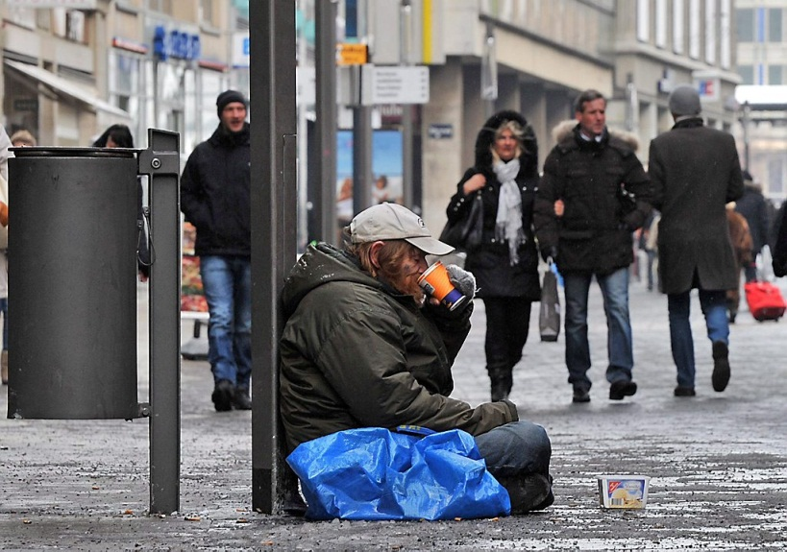
Verschil klassieke en sociale grondrechten:
Klassiek: aan deze dingen moet de overheid zich houden. Ze beperken de vrijheid van de overheid.
Sociaal: hiervoor moet de overheid zorgen. Geeft de overheid extra werk.

Slide 16
Indeling Grondwet:
Hoofdstuk 2 tot 7: Bestuurlijke functies geregeld.
Welke macht heeft koning, regering etc.
Hoofdstuk 8: regels over het wijzigen van de grondwet.
Wijziging moet twee keer door 2e en 1e kamer. En met tweederde meerderheid worden aangenomen (100 en 50 zetels)
Tussen de twee behandelingen moet een verkiezing plaatsvinden.

Slide 17
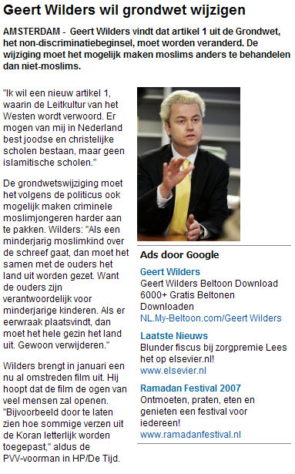

Slide 18
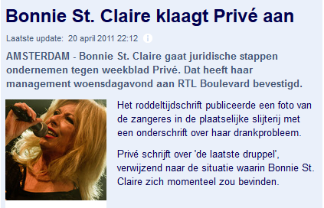
Horizontale en verticale werking:
Horizontaal: regels die burger onderling beschermen.
Verticaal: regels die over de verhouding burger en overheid gaan.
Vooral bij de horizontale werking kunnen regels botsen.
Wie gelijk heeft bepaalt uiteindelijk de rechter, die interpreteert
de grondwet.

Slide 19
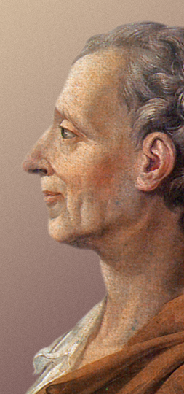
3.1 Ontstaan en doel van trias Politica
de grondwet.
Charles de Secondat
baron de La Brède et de Montesquieu

Slide 20

Franse Filosoof Montesquieu.
Schreef over trias Politica in boek: ‘’l’espirit des lois’ (‘Over de geest van de wetten’)
Ideale taakverdeling binnen de
Samenleving:
1. Wetgevende macht:
Maken en wijzigen van wetten.
2. Uitvoerende macht
Wetten toepassen.
3. Rechterlijke macht
Rechtspreken en conflicten oplossen met de wet.
de grondwet.

Slide 21
De drie machten in Nederland.
Wetgevende macht.
Volgens Montesquieu: Gescheiden. Door volk gekozen. In verschillende kamers verdeeld. | In Nederland: Niet geheel. Ook regering maakt wetten. Tweede Kamerverkiezingen. Tweede en Eerste Kamer
de grondwet.

Slide 22
Waar voldoet een goede wet aan?
Voor iedereen gelden.
Duidelijk en begrijpelijk zijn.
Uitvoerbaar zijn.
de grondwet.

Slide 23
De drie machten in Nederland.
Uitvoerende macht.
Ministers en ministeries
Ambtenaren: vierde macht.
Omdat ze heel belangrijk voor het maken en uitvoeren van wetten zijn.
de grondwet.

Slide 24
De drie machten in Nederland.
Rechterlijke macht
Volgens Montesquieu: Onafhankelijk rechters. Geen politieke macht | In Nederland: Mogen niet ontslagen worden (behalve bij misdrijf) Zijn niet betrokken bij politiek.
de grondwet.

Slide 25
Rechters volgen de wet, maar mogen deze zelf interpreteren.
Ze houden rekening met:
Toelichting bij de wet
Wetsgeschiedenis
Jurisprudentie: uitspraken van andere rechters.
de grondwet.

Slide 26
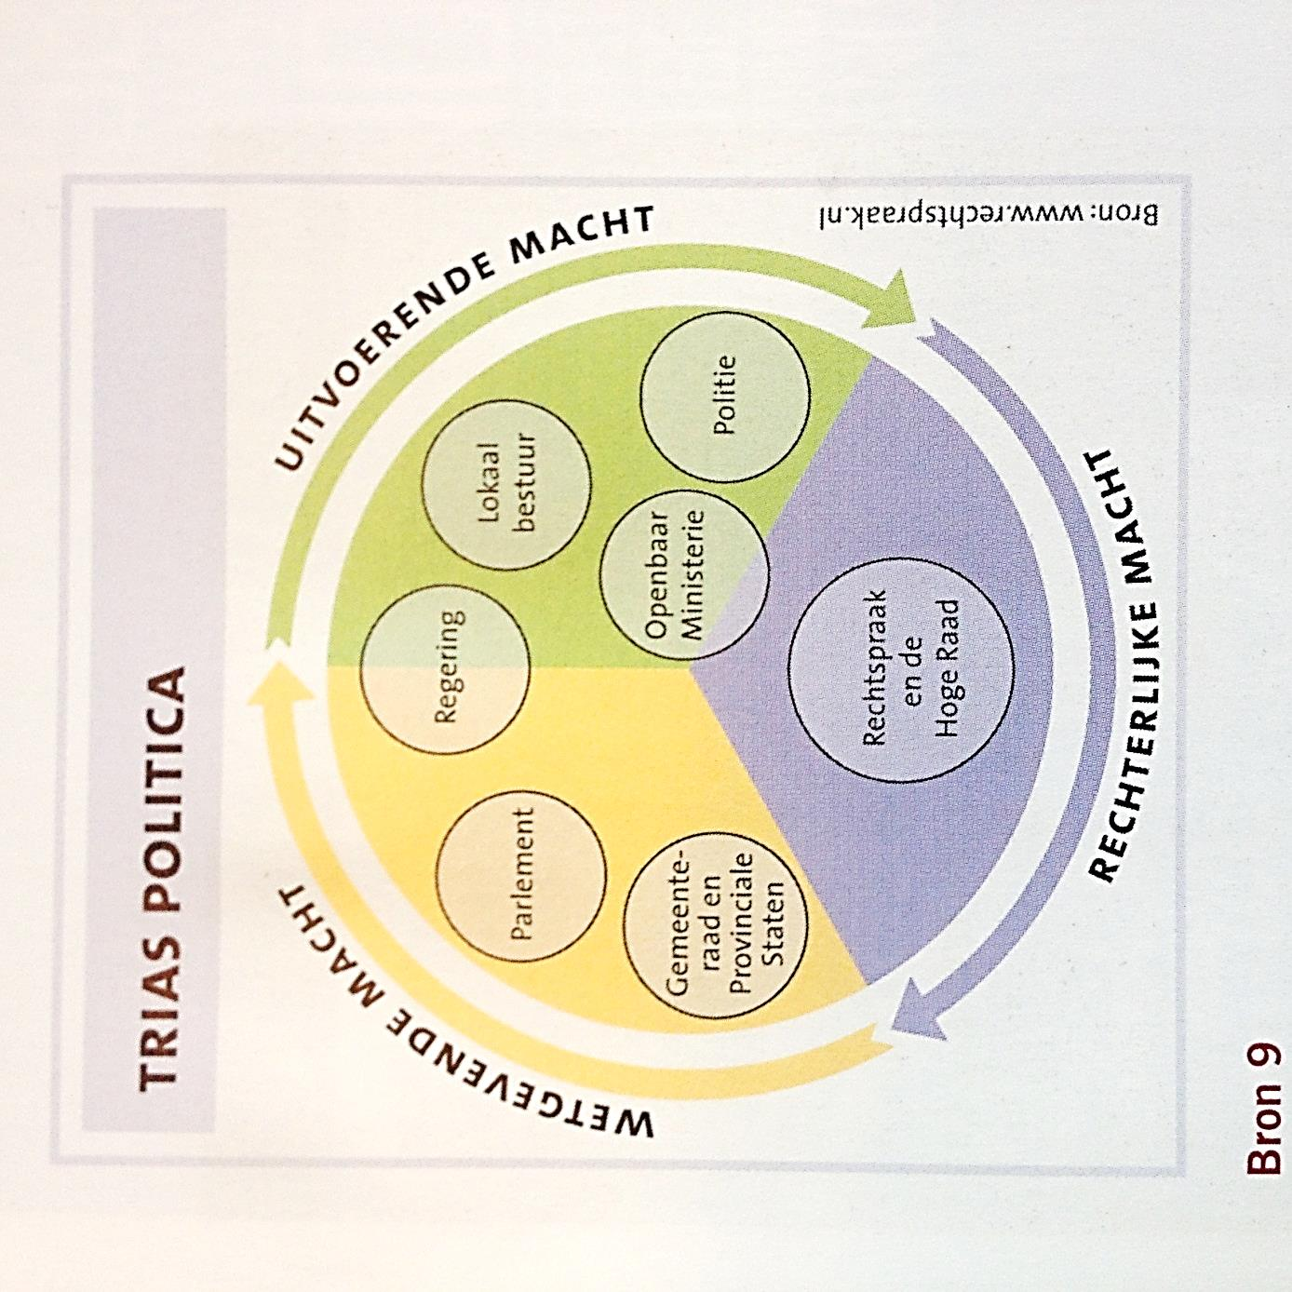
In NL: niet zozeer scheiding als wel evenwicht van machten.
de grondwet.

Slide 27
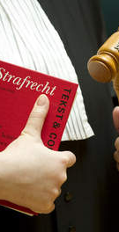
4. Het legaliteitsbeginsel
de grondwet.

Slide 28
Legaliteitsbeginsel: je vrijheid als burger mag alleen worden ingeperkt als dit is vastgelegd in de wet.
Alle rechtsregels en rechtsbeginselen bij elkaar noemen we de rechtsorde (het geheel aan recht in een land).
Niet hetzelfde als een rechtsstaat.
Iran heeft wel een rechtsorde maar is geen rechtsstaat.
de grondwet.

Slide 29
4.1 Soorten regels.
Rechtsregels = gedragsregels.
Twee redenen waarom we die hebben:
Doelmatigheid: zodat er duidelijke afspraken zijn.
Zedelijk bewustzijn: zodat duidelijk is wat iedereen goed en slecht vindt.
Sociale Regels:
Niet opgeschreven, maar worden als fatsoenlijk gezien.
Morele Regels:
Zeggen iets over goed en slecht gedrag. (wat maakt je tot een goed mens?)
de grondwet.

Slide 30
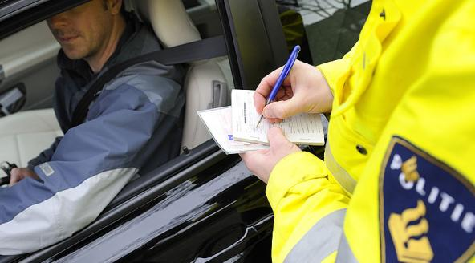
4.1 Soorten regels.
Rechtsregels:
Sociale Regels:
Morele Regels:
de grondwet.

Slide 31
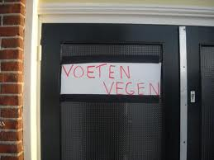
4.1 Soorten regels.
Sociale Regels:
de grondwet.

Slide 32
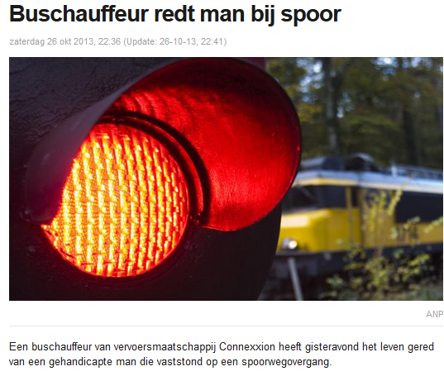
4.1 Soorten regels.
Morele Regels:
de grondwet.

Slide 33
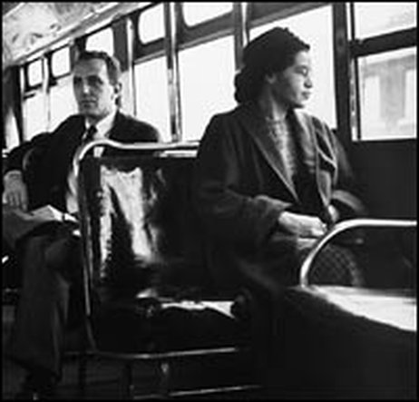
4.1 Soorten regels.
Soms botsen regels
de grondwet.

Slide 34
4.2 Rechtsgebieden
Publieksrecht: inrichting van de staat en relatie tussen burger en overheid.
Onder te verdelen in:
Staatsrecht: regels over inrichting staat.
Bestuursrecht: Over verhouding tussen burger en staat.
Strafrecht: Strafbepalingen
Zie boek (blz 47) voor voorbeelden.
de grondwet.

Slide 35
Privaatrecht of Burgerlijk Recht: betrekkingen tussen burgers onderling.
Onder te verdelen in:
Personen- en familierecht: regels over huwelijk, scheiding, adoptie etc.
Ondernemingsrecht: Regels voor bedrijven en verenigingen.
Vermogensrecht: Over geld en ander vermogen. Bijv. regels over kopen van huis maar ook erfenis.
de grondwet.

Slide 36
4.3 Organisatie van het recht
Een Hoge raad.
Vijf gerechtshoven
Negentien Rechtbanken.
Elke zaak begint met de laagste rechter, waarna je in hoger beroep kunt gaan bij een Gerechtshof en in cassatie bij de Hoge Raad.
de grondwet.

Slide 37
Verschil misdrijven (ernstige strafbare feiten) en overtredingen (minder ernstig)
Misdrijf:
Registratie bij Justitie (ook als je alleen verdacht bent.)
Mogelijke straffen zijn hoger.
Poging tot misdrijf is strafbaar.
Overtreding:
Alleen geregistreerd bij veroordeling.
Maximale straf is één jaar cel. Poging tot overtreding is niet strafbaar.
de grondwet.

Slide 38
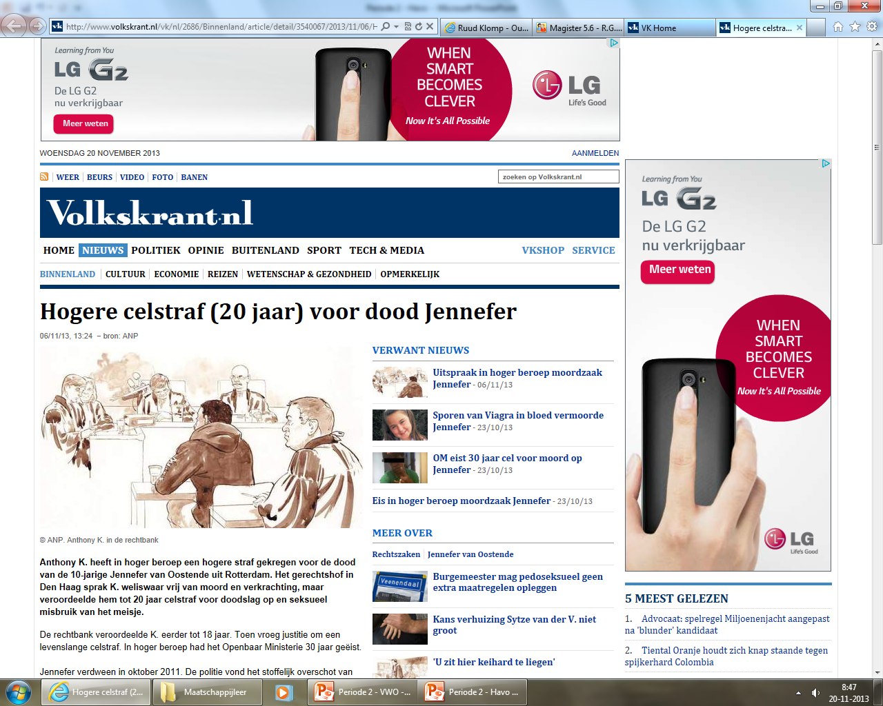
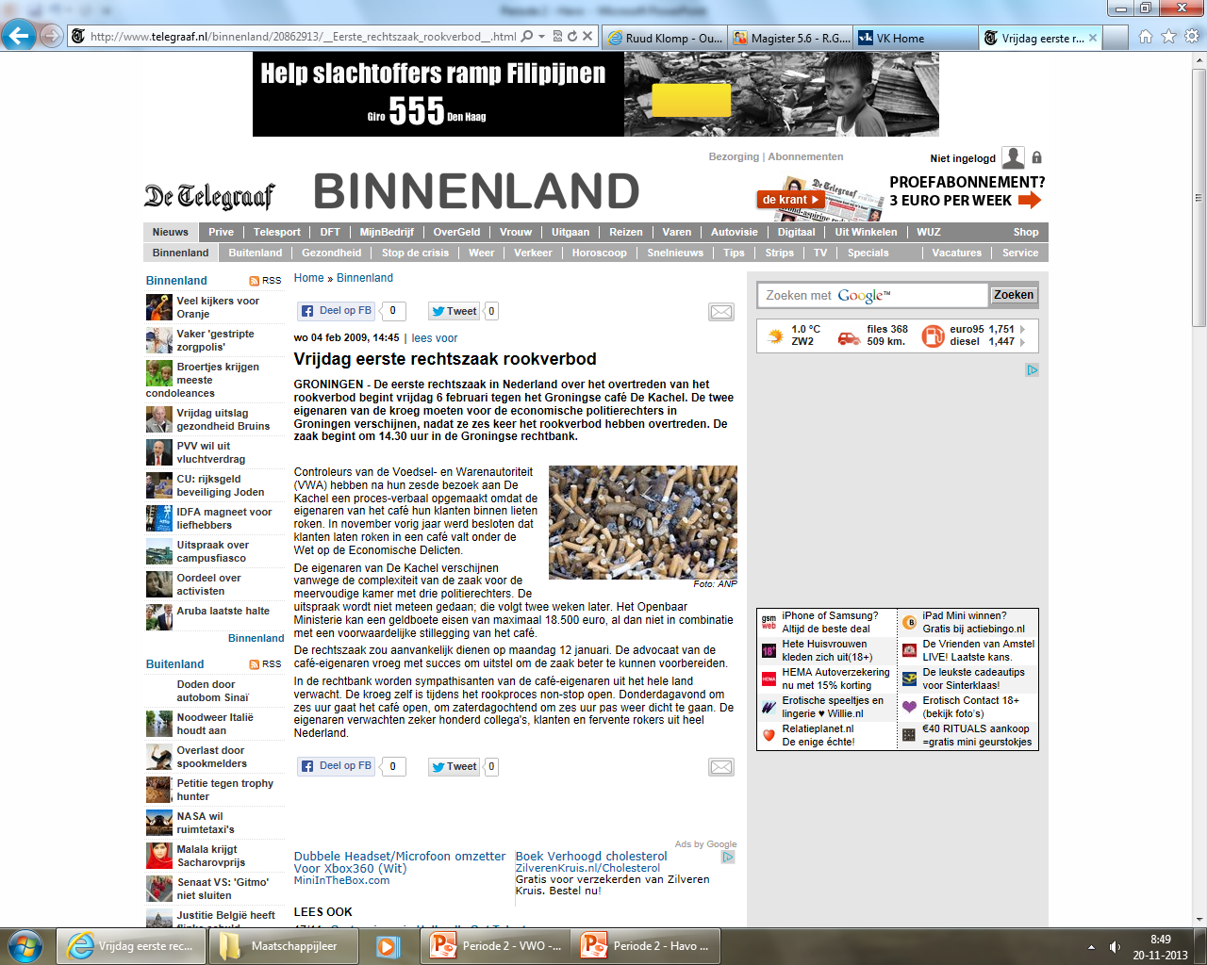

Slide 39
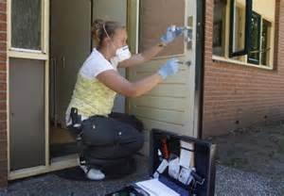
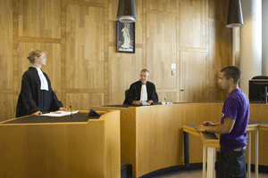
De procedure:
Misdrijf wordt gepleegd
1. Politie verzamelt informatie. Onder leiding van een officier van justitie wordt onderzoek gedaan. Verslag in de vorm van Proces Verbaal.
2. Officier van Justitie bepaalt of er een rechtszaak moet komen. Genoeg bewijs?
3. Rechtszaak: rechter bepaalt of iemand schuldig is en bepaalt de straf.
de grondwet.

Slide 40
Wat mag de politie?
Dwangmiddelen:
Zonder toestemming rechter:
Staande houden: tegenhouden en vragen te legitimeren (met reden: alcohol of snelheidscontrole)
Arresteren: Verdachte oppakken en meenemen naar politiebureau.
Fouilleren: onderzoek aan kleding en lichaam.
Vasthouden op bureau (max 6 uur)
In beslag nemen van bewijsmateriaal.
de grondwet.

Slide 41
2. Met toestemming rechter:
Woning binnengaan: machtiging tot binnentreding. Voor het zoeken naar bewijs is een huiszoekingsbevel nodig.
Opvragen persoonsgegevens (rekeningnummers of telefoontap)
Preventief Fouilleren: fouilleren zonder reden. Alleen in gebieden die door de burgemeester zijn aangewezen. (uitgaansgebied bijv.)
Langer dan 6 uur vastzitten op bureau
de grondwet.

Slide 42
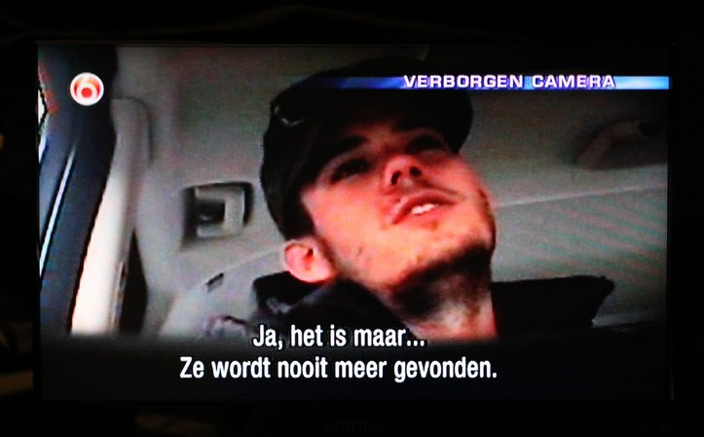
2. Met toestemming rechter:
Infiltreren in misdaadorganisaties en terroristische groeperingen. Uitlokking is verboden.
de grondwet.

Slide 43
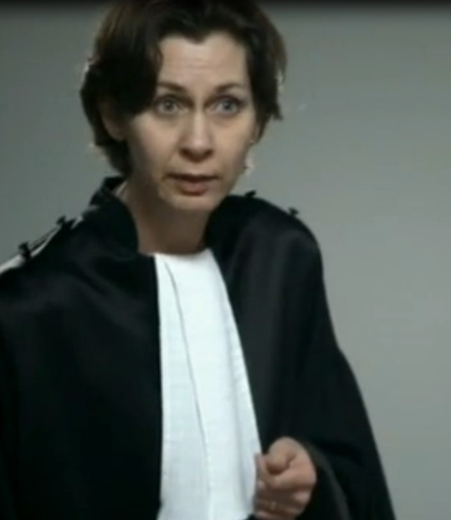
De Officier van Justitie:
Openbare aanklager: zij zoekt namens de samenleving naar bewijzen tegen en verdachte en kan een straf tegen hem eisen.
Openbaar Ministerie: alle officieren van justitie bij elkaar.
de grondwet.

Slide 44

Nadat de politie een onderzoek heeft gedaan kan de officier van justitie drie dingen doen:
Seponeren: geen rechtszaak.
Schikken: regeling met de verdachte om een rechtszaak te voorkomen.
Vervolgen.
de grondwet.

Slide 45
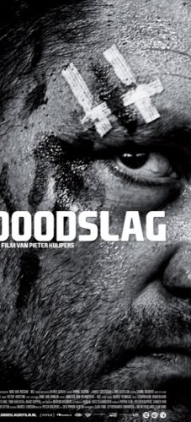
In de discussie in De Wereld Draait Door en in de film Doodslag komen verschillende begrippen en ideeën van de rechtstaat terug.
de grondwet.

Slide 46
Legaliteitsbeginsel:
Iets is alleen strafbaar als het in de wet staat. Deze wet moet voor iedereen gelden.
de grondwet.

Slide 47
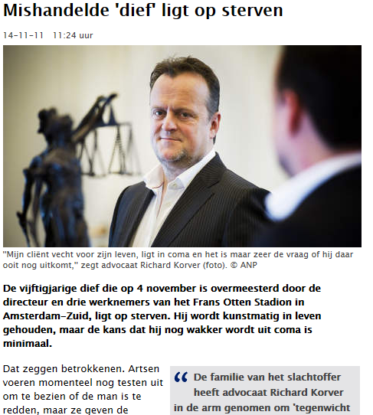
Horizontaal werking: regels die burgers onderling beschermen.
de grondwet.

Slide 48
Strafbaarheid: iets is alleen strafbaar als het in de wet staat.
Mishandeling en doodslag zijn strafbaar. Tenzij er sprake is van noodweer.
Strafmaat: Maximale straf per strafbaar feit.
Hoeveel krijg je voor doodslag?
de grondwet.

Slide 49
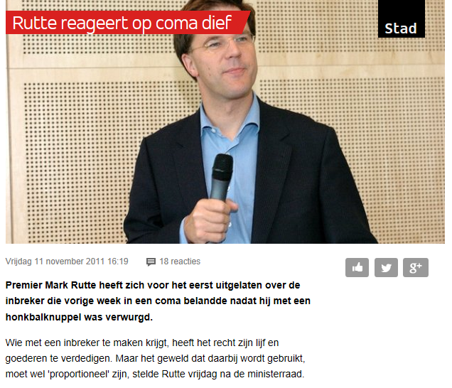
Eigen Rechter
de grondwet.

Slide 50
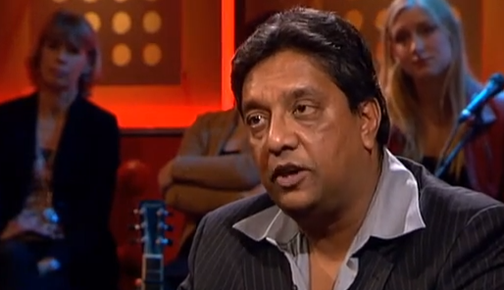
Rechtshandhaving: Rechtstaat moet zorgen voor de veiligheid van de burgers.
“Als de overheid mij niet meer beschermt dan moet ik het recht in eigen handen nemen.”
de grondwet.

Slide 51
Rechtsbescherming: de grondwet beschermt burgers tegen andere burgers en tegen machtsmisbruik van de overheid.
de grondwet.

Slide 52
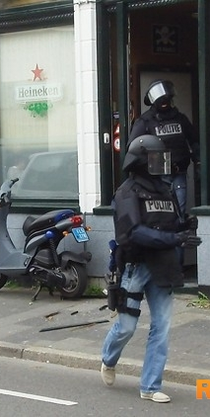
5. Het strafproces
de grondwet.

Slide 53
Elk proces begint met een onschuldsvermoeden: een verdachte is onschuldig tot het tegendeel bewezen is.
Altijd recht op een advocaat.
Pro-Deoadvocaat: voor wie er zelf geen kan betalen.
de grondwet.

Slide 54
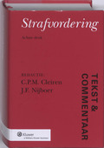
De regels voor een proces, alle fasen van de opsporing en berechting van strafbare feiten staat beschreven in het wetboek van strafvordering.
Alle handelingen van rechters, politie, officieren van justitie en rechercheurs zijn aan regels verbonden.
Strafprocesrecht.
de grondwet.

Slide 55
Zes fasen van het strafproces
Aanhouding
Opsporing (onderzoek van het misdrijf)
Vervolging door Openbaar Ministerie.
De berechting door rechtbank.
Eventueel hoger beroep en cassatie.
De uitvoering van opgelegde straf.
de grondwet.

Slide 56
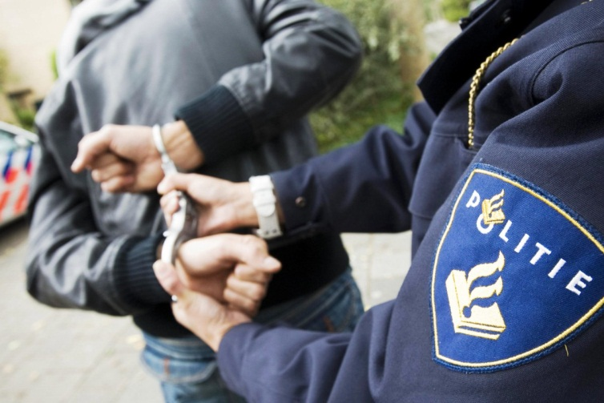
Aanhouding
Als verdachte kun je worden staande gehouden: laten stilstaan en om personalia vragen.
Politie kan je ook aanhouden: arresteren en meenemen naar het bureau.
de grondwet.

Slide 57
2. Opsporing
Politie verzamelt informatie. Onder leiding van een officier van justitie wordt onderzoek gedaan. Verslag in de vorm van Proces Verbaal.
Officier bepaalt of er een rechtszaak komt.
de grondwet.

Slide 58
Dwangmiddelen Politie:
Zonder toestemming rechter:
Staande houden: tegenhouden en vragen te legitimeren (met reden: alcohol of snelheidscontrole)
Arresteren: Verdachte oppakken en meenemen naar politiebureau.
Fouilleren: onderzoek aan kleding en lichaam.
Vasthouden op bureau (max 6 uur)
In beslag nemen van bewijsmateriaal.
de grondwet.

Slide 59
Met toestemming rechter:
Woning binnengaan: machtiging tot binnentreding. Voor het zoeken naar bewijs is een huiszoekingsbevel nodig.
Opvragen persoonsgegevens (rekeningnummers of telefoontap)
Preventief Fouilleren: fouilleren zonder reden. Alleen in gebieden die door de burgemeester zijn aangewezen. (uitgaansgebied bijv.)
Langer dan 6 uur vastzitten op bureau. (twee maal met drie dagen verlengd worden.
de grondwet.

Slide 60
2. Met toestemming rechter:
Maximaal 110 dagen voorarrest, daarna altijd een rechtszaak. (pro-formazitting)
Infiltreren in misdaadorganisaties en terroristische groeperingen. Uitlokking is verboden.
de grondwet.

Slide 61
3. Vervolging door Openbaar Ministerie
Vervolgingsmonopolie.
Openbaar Ministerie: alle officieren van justitie bij elkaar.
Openbare aanklager: zij zoekt namens de samenleving naar bewijzen tegen een verdachte en kan een straf tegen hem eisen.
de grondwet.

Slide 62
Nadat de politie een onderzoek heeft gedaan kan de officier van justitie drie dingen doen:
Seponeren: geen rechtszaak.
Schikken: regeling met de verdachte om een rechtszaak te voorkomen.
Vervolgen.
de grondwet.

Slide 63
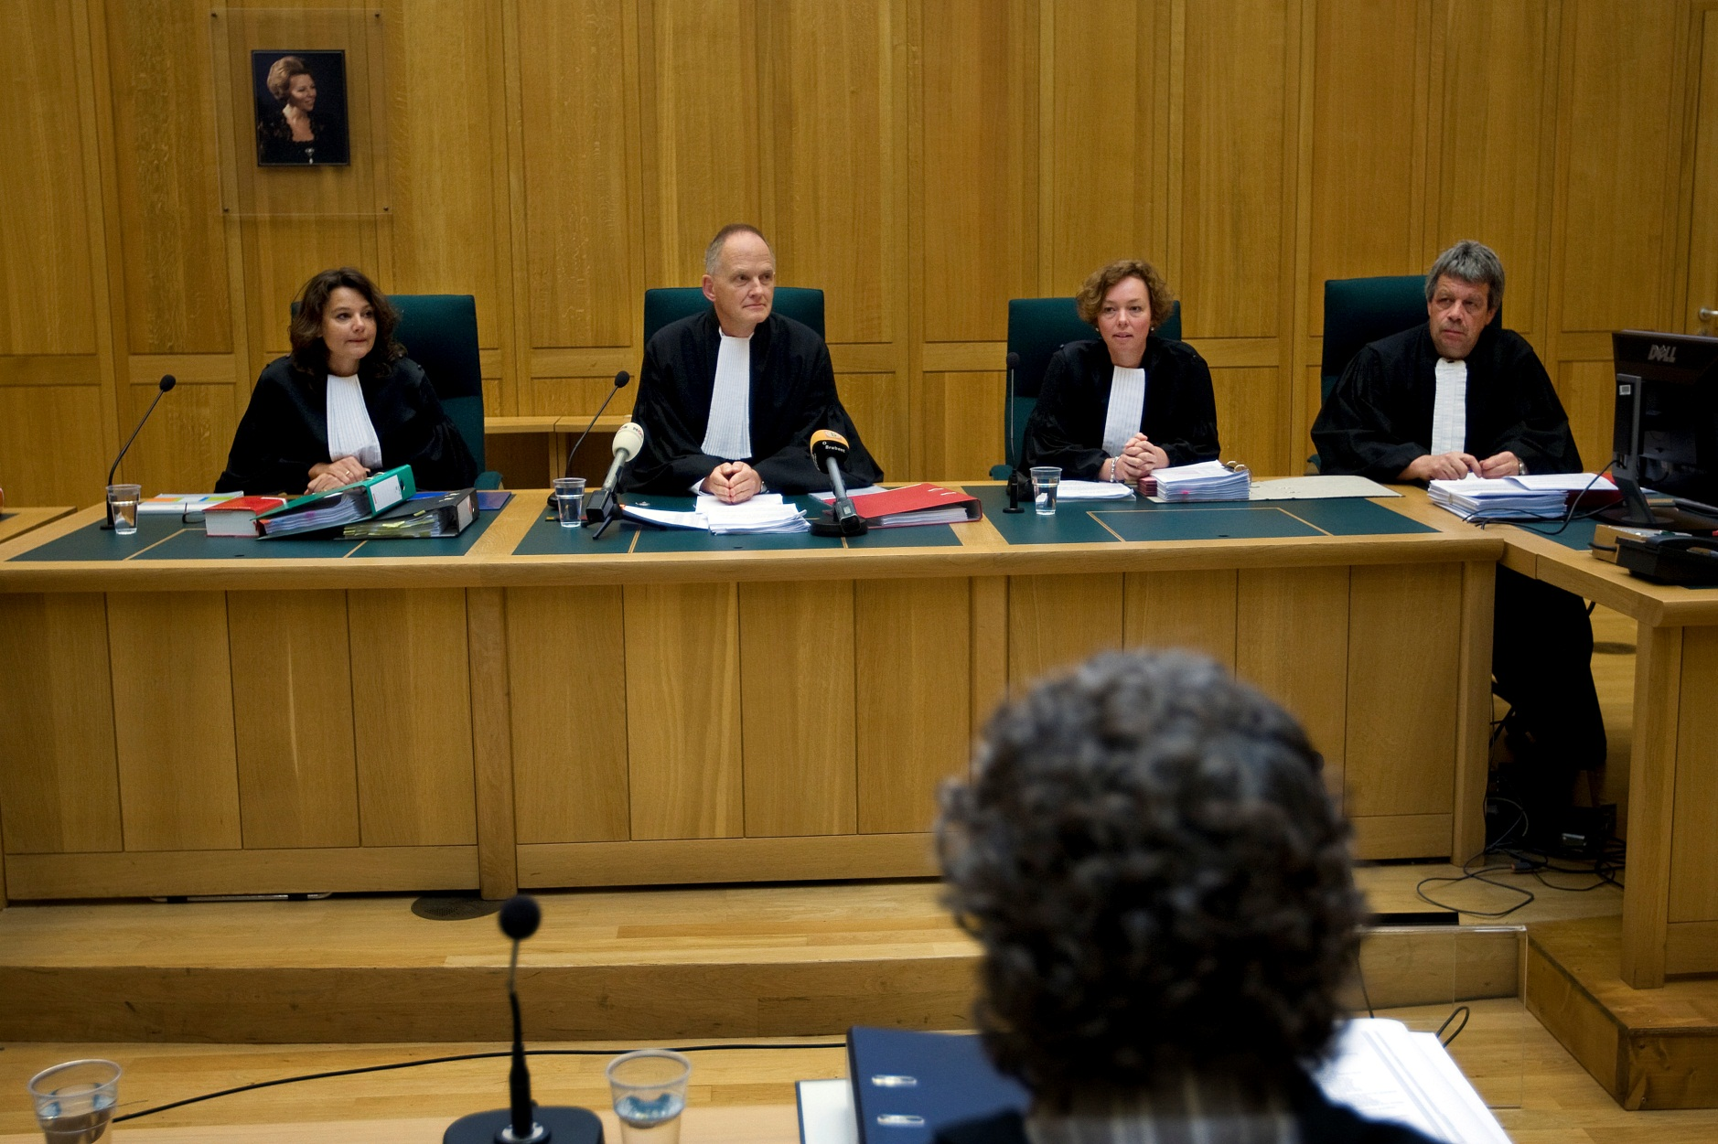
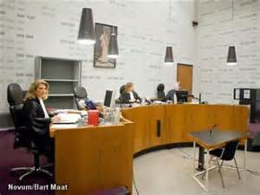
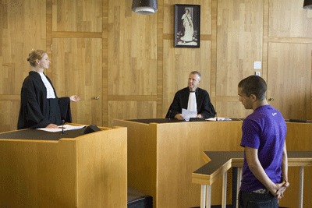
4. berechting
Kleine zaak (winkeldiefstal): politierechter. Beslist alleen.
Grote strafzaak: meervoudige kamer. Drie rechters.
Strafzaak is altijd openbaar, slecht bij uitzondering achter gesloten deuren.
de grondwet.

Slide 64
Terechtzitting: de behandeling van het strafbare feit door de rechter.
Hoe verloopt dit?
Dagvaarding: hierin staat waarvan je verdacht wordt en wanneer je rechtszaak plaatsvindt.
Hulp van een advocaat, geen geld?: pro-Deoadvocaat (vraagt maar een kleine vergoeding)
de grondwet.

Slide 65
Elke rechtszaak kent zeven stappen.
Opening: rechter controleert persoonsgegevens. Uitleg aan de verdachte, o.a. van zwijgrecht.
Tenlastelegging of aanklacht: de officier leest de aanklacht voor.
de grondwet.

Slide 66
3. Onderzoek: rechter begint aan het onderzoek.
 | Werkwijze | Verplichting
Rechter | Ondervragen verdachte en getuige. Omstandigheden onderzoeken. | -
Officier van Justitie | Ondervragen verdachte | -
Advocaat van verdachte | Ondervragen verdachte en getuige | -
Getuigen. | Aanwezig zijn. Vragen beantwoorden. | Waarheid te spreken (anders meineed)
Verdachte | Aanwezig zijn. Reageren op vragen en opmerkingen. | Niet verplicht tot medewerking.
de grondwet.

Slide 67
4. Requisitoir
Officier probeert aan te tonen dat de verdachte schuldig is en eist een bepaalde straf.
5. Pleidooi
Advocaat houdt het pleidooi waarmee hij de verdachte verdedigt.
6. Laatste woord
Verdachte heeft altijd het laatste woord.
de grondwet.

Slide 68
7. Vonnis
Uitspraak van de rechter.
Rechter legt een straf of strafmaatregelen op. Deze moeten in de wet staan.
de grondwet.

Slide 69
5. Hoger beroep
Hoger beroep: strafzaak wordt overgedaan bij het gerechtshof.
Na die uitspraak:
Cassatie: Strafzaak worden overgedaan door Hoge Raad.
Deze uitspraak is bindend
de grondwet.

Slide 70
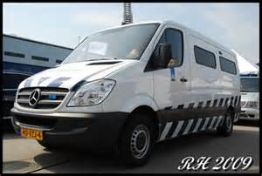
6. Uitvoering van opgelegde straf
Door uitvoerende macht: Ministerie van Veiligheid en Justitie. En Dienst Justitiële inrichtingen(dji).
Gedetineerden hebben nog steeds bepaalde rechten.
de grondwet.

Slide 71
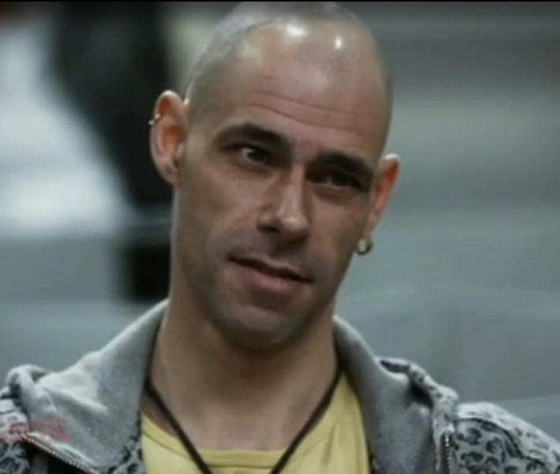
Voorwaardelijke straf:
Dader krijgt straf niet onder voorwaarde dat hij binnen een bepaalde proeftijd niet een soortgelijk strafbaar feit begaat.
Meeste hebben recht op voorwaardelijke vrijlating na uitzitten twee derde van de straf.
de grondwet.

Slide 72
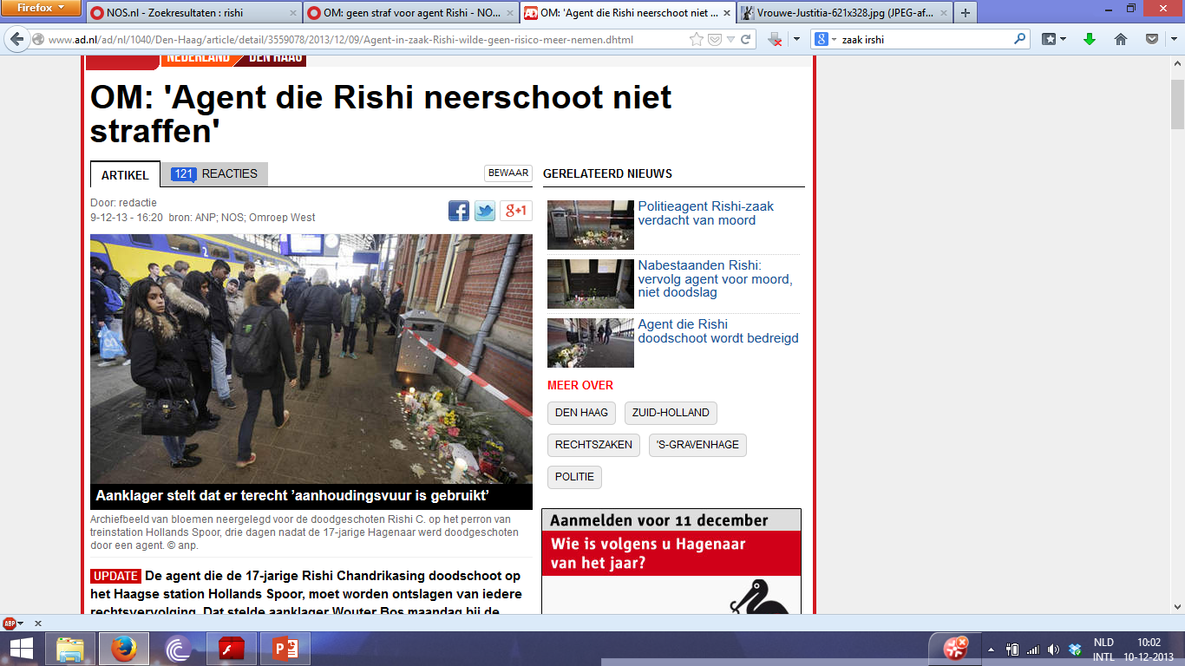
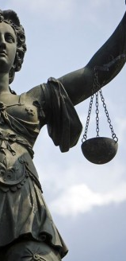
6. Het Strafrecht
de grondwet.

Slide 73
8 Welk rechtsgebied
10 Afschaffen of
12 Op de stoel van de officier van Justitie
11 Op de stoel van de advocaat
12 Strafbaar of niet
12 Op de stoel van de rechter
14 Verschil tussen strafrecht en burgerlijk recht
Test je kennis
Vr 9 jan
de grondwet.

Slide 74
6. Het Strafrecht
de grondwet.

Slide 75
Drie uitgangspunten voor het strafrecht
Legaliteitsbeginsel
Strafbepaling moet duidelijk omschreven zijn.
Ne bis in idem-regel: maar een keer berecht voor elke overtreding (voor sommige misdrijven veranderd)
de grondwet.

Slide 76
Strafbepalingen
Hij die … (dit en dit doet) … wordt gestraft met een gevangenisstraf van ten hoogste … jaar of een geldboete van….
De meeste strafbepalingen zijn opgenomen in het Wetboek van Strafrecht. Maar ook in Wegenverkeerswet, Opiumwet etc.
de grondwet.

Slide 77
Wetboek van Strafrecht.
Drie delen:
Algemene bepalingen: extra regels en verduidelijkingen. Wanneer is het poging tot? Wanneer is iemand medeplichting?
Misdrijven: opsomming van alle misdrijven. (moord, mishandeling, verkrachting, diefstal met geweld.)
Overtredingen: minder ernstige strafbare feiten.
de grondwet.

Slide 78
Wel een strafbaar feit gepleegd. Geen straf: strafuitsluitingsgronden.
Rechtvaardigingsgronden
Noodweer: verdediging tegen geweld.
Overmacht-noodtoestand: je overtreedt een wet om iets ergers te voorkomen.
Ambtelijk bevel: Je overtreedt de wet omdat een ambtenaar je daartoe dwong. Niet schuldig:
Psychische overmacht: moord na jaren van geestelijke kwelling.
Noodweerexces: Overdreven zelfverdediging in hevige gemoedstoestand.
Ontoerekeningsvatbaarheid: Door psychische stoornis niet verantwoordelijk.
Afwezigheid van schuld: Je pleegt een misdrijf zonder het te weten.
de grondwet.

Slide 79
Niet schuldig:
Psychische overmacht: moord na jaren van geestelijke kwelling.
Noodweerexces: Overdreven zelfverdediging in hevige gemoedstoestand.
Ontoerekeningsvatbaarheid: Door psychische stoornis niet verantwoordelijk.
Afwezigheid van schuld: Je pleegt een misdrijf zonder het te weten.
de grondwet.

Slide 80
Vier soorten straffen:
Vrijheidsstraf: Gevangenis (hechtenis)
Taakstraf: werk of leerstraf: verplichte alcoholcursus.
Geldboete: van honderd tot honderdduizend euro. Niet betaalt? Elke 50 euro is een dag gevangenis.
Bijkomende straffen: extra straf: afpakken rijbewijs bijv.
de grondwet.

Slide 81

Voorwaardelijke straf:
Dader krijgt straf niet onder voorwaarde dat hij binnen een bepaalde proeftijd niet een soortgelijk strafbaar feit begaat.
de grondwet.

Slide 82
Behalve straf kan een rechter ook strafrechterlijke maatregelen nemen.
Bedoeld om samenleving te beschermen of om herhaling te voorkomen.
TBS: ter beschikking stelling. Minder toerekingsvatbaar.
Minimaal twee jaar, maximaal: onbeperkt
de grondwet.

Slide 83
Waarom straffen?
Wraak en vergelding: misdaad mag niet lonen.
Afschrikking: Anderen ervan weerhouden ook misdaden te plegen.
Voorkomen van eigen richting (eigen rechter spelen).
Resocialisatie: iemand kans geven zijn leven te beteren.
de grondwet.

Slide 84
En als minderjarige?
Onder de 12: niet aansprakelijk voor daden. Bureau Jeugdzorg.
Tussen 12 en 18: Jeugdrecht.
Kinderrechter kan maximaal twee jaar jeugddetentie opleggen.
Resocialisatie: heropvoeden, is in het jeugdrecht het belangrijkste.
http://nos.nl/video/439718-jeugddetentie-voor-facebookmoord.html
de grondwet.

Slide 85
8 Welk rechtsgebied?
12 Op de stoel van de officier van Justitie
16 Welke theorie hoort erbij?
11 Op de stoel van de advocaat
12 Strafbaar of niet?
12 Op de stoel van de rechter
14 Verschil tussen strafrecht en burgerrecht
Test je kennis (2x)
de grondwet.

Slide 86
Wel een strafbaar feit gepleegd. Geen straf: strafuitsluitingsgronden.
Rechtvaardigingsgronden
Noodweer: verdediging tegen geweld.
Overmacht-noodtoestand: je overtreedt een wet om iets ergers te voorkomen.
Ambtelijk bevel: Je overtreedt de wet omdat een ambtenaar je daartoe dwong. Niet schuldig:
Psychische overmacht: moord na jaren van geestelijke kwelling.
Noodweerexces: Overdreven zelfverdediging in hevige gemoedstoestand.
Ontoerekeningsvatbaarheid: Door psychische stoornis niet verantwoordelijk.
Afwezigheid van schuld: Je pleegt een misdrijf zonder het te weten.
de grondwet.

Slide 87
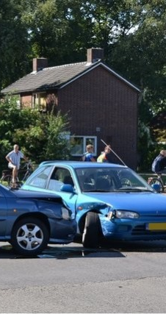
7. Burgerlijk Recht en bestuurlijk recht
de grondwet.

Slide 88
Bestuurlijk recht: Burger tegenover overheid.
Burgerlijk Recht: Twee burgers staan tegenover elkaar.
Eiser: Diegene die de zaak voorlegt
Gedaagde: Persoon van wie iets wordt geëist
de grondwet.

Slide 89
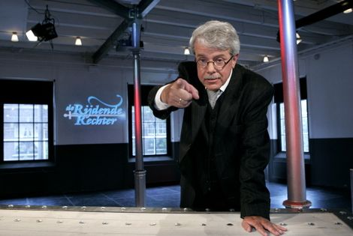
Begint ook met een dagvaarding.
Bij grotere zaken heb je vaak een advocaat nodig. In het burgerrecht noemen we dit een procureur.
Rechter zoekt naar oplossing, velt een vonnis.
de grondwet.

Slide 90
Een geldboete kan worden gecombineerd met een loonbeslag.
Een deurwaarder legt dan beslag op je loon. Om te zorgen dat je de boete betaalt.
Ook kan er een dwangsom worden gevraagd, als je je niet aan het vonnis houdt moet je een boete betalen.
de grondwet.

Slide 91
Kort geding.
Versnelde en vereenvoudigde procedure voor spoedeisende zaken.
Rechter geeft een voorlopig oordeel.
Daarna bodemprocedure: normaal uitgebreid proces.
Meestal lost het kort geding het probleem al op.
de grondwet.

Slide 92
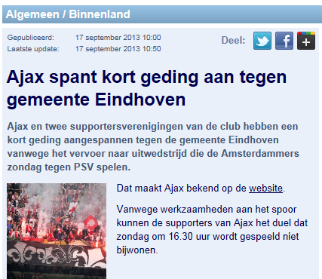
de grondwet.

Slide 93
7.2 Bestuurlijk recht
Burgers kunnen bezwaar maken tegen beslissingen van de overheid.
Vier gebieden waarop dat kan gebeuren:
Vergunningen (Bouw, wapens, horeca)
Uitkeringen en subsidies (zorgtoeslag kunstsubsidies)
Asielaanvragen en verblijfsvergunningen.
Belasting
de grondwet.

Slide 94
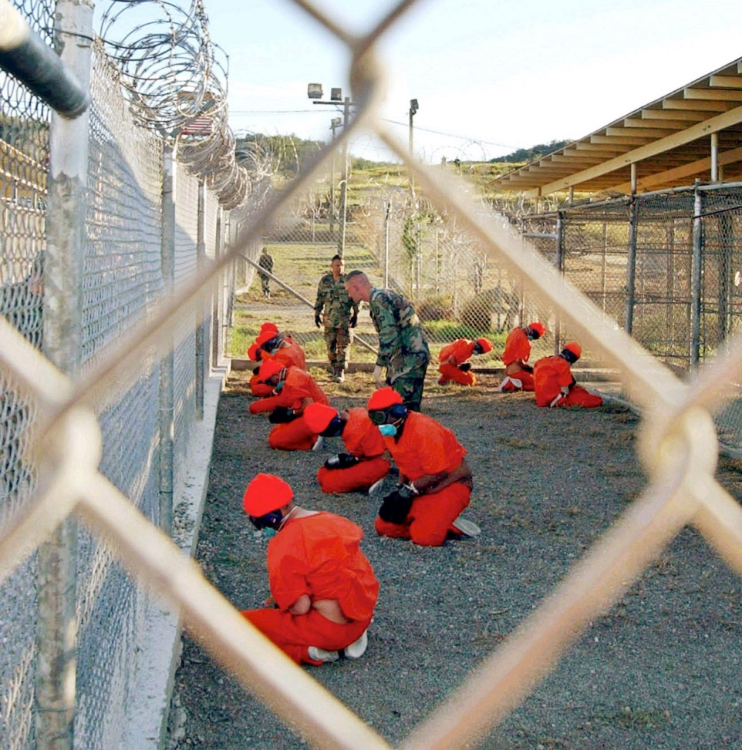
Nederland de VS en China
de grondwet.

Slide 95
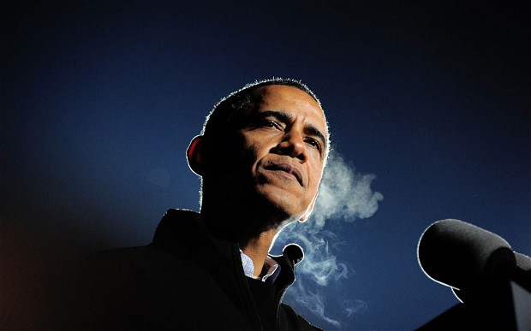
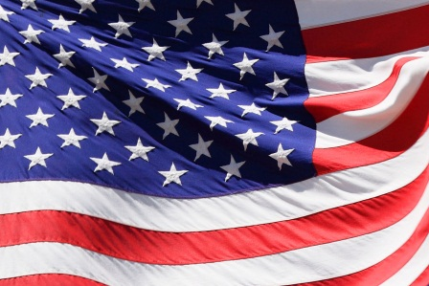
De macht van het staatshoofd.
Amerikaans Staatshoofd: President.
Verschil met NL
Gekozen.
Presidentieel Veto: wetten die door parlement zijn aangenomen kunnen worden tegengehouden.
Opperbevelhebber leger: zelf besluiten nemen over leger, voeren van oorlog etc.
de grondwet.

Slide 96

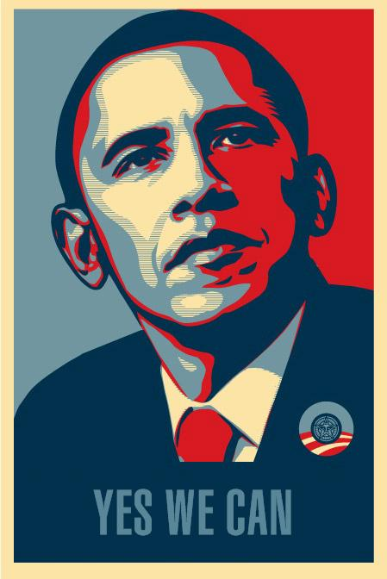
De macht van het staatshoofd.
Barack Obama
Tweede termijn
2008 – 2012
2012 – 2016
‘Yes We Can’
Verkiezingsslogan
Opperbevelhebber:
Einde Oorlog Irak en Afghanistan.
Dood Osama Bin Laden.
de grondwet.

Slide 97
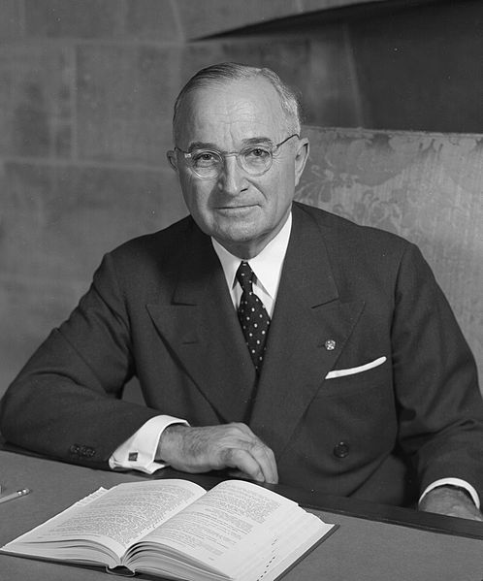
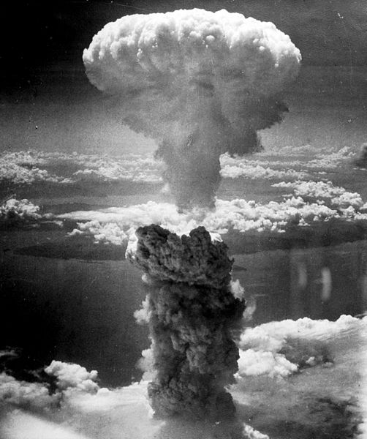
Opperbevelhebber:
Amerikaanse president kan eigenhandig een oorlog beginnen.
Of een atoombom gooien.
Harry Truman, Hiroshima en Nagasaki 1945
de grondwet.

Slide 98
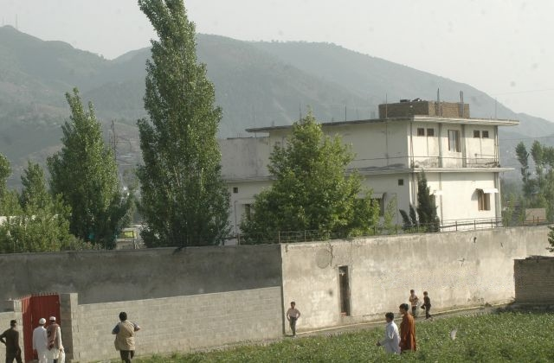
Opperbevelhebber:
Obama geeft opdracht tot dood Osama Bin Laden.
de grondwet.

Slide 99
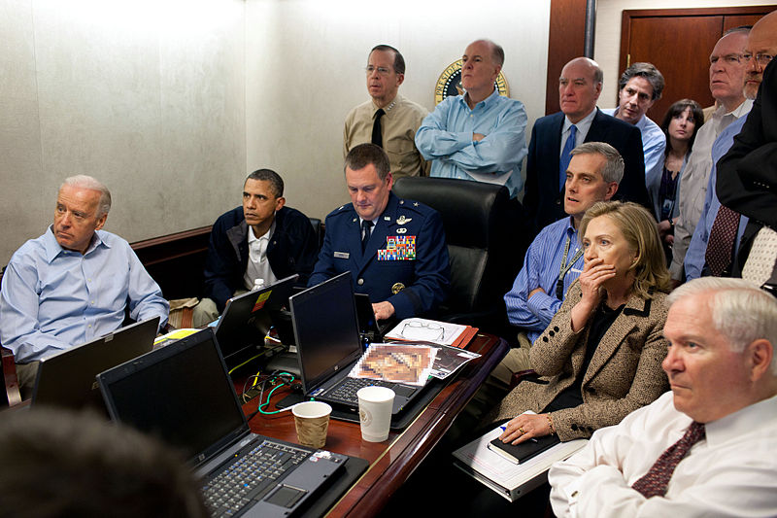
De macht van het staatshoofd.
Opperbevelhebber:
Dood Osama Bin Laden.
de grondwet.

Slide 100

Rechters.
Verschil NL:
Lage rechters worden door het volk gekozen.
Hogere rechters door president.
Supreme Court: negen hoogste rechters. Controleren lagere rechter en alle weten.
Juryrechtspraak: alleen uitspraak schuldvraag. Geen strafeis.
de grondwet.

Slide 101
Rechten verdachten.
Verschil NL:
Uitlokking toegestaan.
Patriot Act: meer macht en invloed veiligheidsdiensten na 11 september.
Guantanamo Bay
Recente onthulling Edward Snowden: NSA en afluisteren.
de grondwet.

Slide 102

Rechten verdachten.
de grondwet.

Slide 103
Klassenjustitie.
Mensen uit de hogere klasse worden door Justitie bevooroordeeld boven mensen uit de lagere sociale klasse.
In VS: Rassenjustitie.
Vooral arme zwarte Amerikanen zitten in de gevangenis.
Niet-blanken krijgen twee-tot driemaal hogere straffen dan blanken voor zelfde misdrijf
de grondwet.

Slide 104

Klassenjustitie.
de grondwet.

Slide 105

Klassenjustitie.
de grondwet.

Slide 106

Klassenjustitie.
de grondwet.

Slide 107


Straf.
Doodstraf
de grondwet.

Slide 108
Straf.
Plea bargaining: deal sluiten met aanklager als verdachte bekent.
Vooral strafvermindering.
Vaak leidt dit tot het tot het toegeven van kleinere misdrijven die niet zijn gepleegd.
de grondwet.

Slide 109
Straf.
Three strikes and you’re out law
Drie keer zelfde overtreding: dan zeer zware straf. (in 25 Amerikaanse staten)
de grondwet.

Slide 110
Grondwet
VS kent weinig sociale grondrechten. Overheid bemoeit zich weinig met huisvesting, gezondheidszorg en onderwijs.
Wel klassieke grondrechten: vrijheid van godsdienst bijv.
Opvallend verschil: recht op vrij wapenbezit in VS.
de grondwet.

Slide 111
Overzicht: Nederland en de VS
 | VS | NL
Staatshoofd | Gekozen Veel macht. (veto, opperbevelhebber) | Ceremonieel, weinig macht en invloed. Koninklijke bloedlijn.
Rechtspraak | Juryrechtspraak Hoogste rechters door president gekozen. | Rechters spreken als enige recht. Hoogste rechters door Tweede kamer gekozen.
Verdachten | Uitlokking toegestaan. Grote macht en vrijheid voor veiligheidsdiensten (Patriot act, NSA) | Na 9/11 meer macht voor AIVD.
Klassenjustitie | Zwarte Amerikanen vaker en zwaarder bestraft. | Witteboordencriminaliteit (fraude zaken) minder zwaar bestraft.
de grondwet.

Slide 112
Overzicht: Nederland en de VS
 | VS | NL
Straf | Doodstraf in veel staten. Strengere straffen voor veelplegers. | Geen doodstraf, wel zwaardere straf voor veelplegers.
Controle van grondwettelijke basis voor wet | Door Hooggerechtshof. | Door parlement
de grondwet.

Slide 113

8.1 Internationale ontwikkelingen
Internationaal Recht:
Voor landen onderling: internationaal gerechtshof/strafhof, oorlogstribunalen.
Voor alle burgers: Universele verklaring van de Rechten van de Mens (door VN vastgelegd). Europees Verdrag ter bescherming van de Rechten van de Mens.
de grondwet.

Slide 114
Verschil wel of geen rechtstaat:

Slide 115
Toetsstof
Idee en oorsprong van de rechtstaat
Grondwet en grondrechten
Trias Politica: scheiding of evenwicht van machten.
Het legaliteitsbeginsel
Het strafproces
Het strafrecht
Burgerlijk recht en bestuursrecht
Grenzen aan de rechtstaat
de grondwet.

Slide 116


Wie wordt Crimineel?
Sigmund Freud:
Criminaliteit is storing in de psyche.
Elke psyche heeft drie delen:
Het onderbewustzijn.
Het ego, het bewustzijn.
Het geweten.
Als die drie niet in balans zijn kan crimineel gedrag ontstaan.
de grondwet.

Slide 117

Wie wordt Crimineel?
Edward Sutherland
Aangeleerd-gedrag-theorie: Crimineelgedrag is aangeleerd.
Via familie of vrienden.
de grondwet.

Slide 118
Andere theorieën:
Lombroso-theorie: Crimineel gedrag is erfelijk, criminelen kun je herkennen aan uiterlijk kenmerken (asymmetrisch gezicht).
Sociobiologie: criminaliteit zit in het DNA.
Bindingstheorie: we zijn allemaal crimineel maar gedragen ons door bindingen: familie en vrienden.
de grondwet.

Slide 119

Communicatie en communicatieruis (blz 19)
Verstoring van informatie door zender:
Manipulatie (weglaten of verdraaien van feiten)
Propaganda (eenzijdige informatie geven)
Indoctrinatie (opdringen van eenzijdige informatie)
Verstoring van informatie door ontvanger:
Selectieve perceptie (informatie vervormen)
Referentiekader (de bril waar je door kijkt)
Communicatieruis: De boodschap wordt verstoord.

Slide 120
Andere leerstof uit de inleiding:
Rechtsnormen: iets wat moet volgens de wet.
Fatsoensnormen: iets wat hoort volgens ons fatsoen.
Wanneer is iets een “Maatschappelijk probleem”?
Geldt voor grote groepen
Het probleem kan alleen gemeenschappelijk door de overheid worden opgelost?
Het probleem heeft te maken met tegenstellingen.
Waarden: uitgangspunt of principe dat mensen belangrijk vinden in hun leven. (vaak één woord: eerlijkheid)
Normen: Opvattingen over hoe je je op grond van een bepaalde waarde behoort te gedragen.

Slide 121


1. Injectienaaldtheorie
Invloed van de media door manipulatie en indoctrinatie.
Voorbeeld:
Van geweld in media wordt je gewelddadiger.

Slide 122

Hoe komen we aan informatie?
2. multiple-step-flowtheorie
Niet de media maar belangrijke personen in je eigen omgeving hebben invloed via media (opinieleiders).
Voorbeeld:
Iemand uit je omgeving ziet iets (Geert Wilders op het journaal) en zegt tegen jou: “Die Geert Wilders heeft helemaal gelijk!”. Jij neemt deze mening over.

Slide 123

Hoe komen we aan informatie?
3. De cultivatietheorie
Mensen denken dat de wereld die zij zien in media echt is en nemen deze wereld over.
“Wat je ziet in media ga je als ‘echt’ zien.”
“Soapacteurs die op straat worden aangesproken. “
Of:

Slide 124


Hoe komen we aan informatie?
4. De theorie van selectieve perceptie
De gebruiker selecteert wat hij/zij overneemt van media. Dit kan verschillen per persoon.
5. Agendatheorie
Media bepaalt niet hoe mensen denken, maar vooral waarover.
Media beïnvloedt ook de politieke agenda.

Slide 125
Hoe komen we aan informatie?
6. De framingtheorie
Gaat door op de agendatheorie, de media bepaalt ook de hoek van waaruit we over iets praten. Hoe de media onderwerpen belicht (mediaframe).

Slide 126

Toetsstof (hoofdstukken uit je boek)
Inleiding: wat is maatschappijleer
Idee en oorsprong van de rechtstaat
Grondwet en grondrechten
Trias Politica: scheiding of evenwicht van machten.
Het legaliteitsbeginsel
Het strafproces
Het strafrecht
Burgerlijk recht en bestuursrecht
Grenzen aan de rechtstaat
Rechtsstaat

